Slide 1


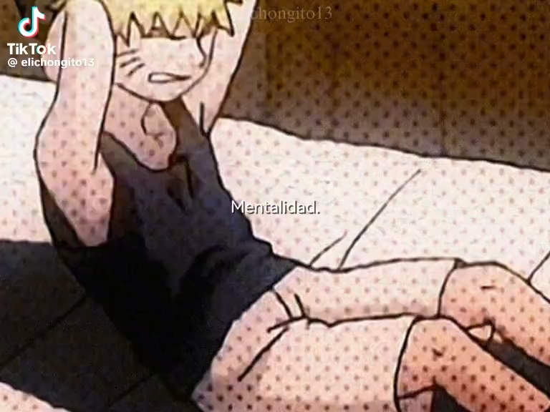
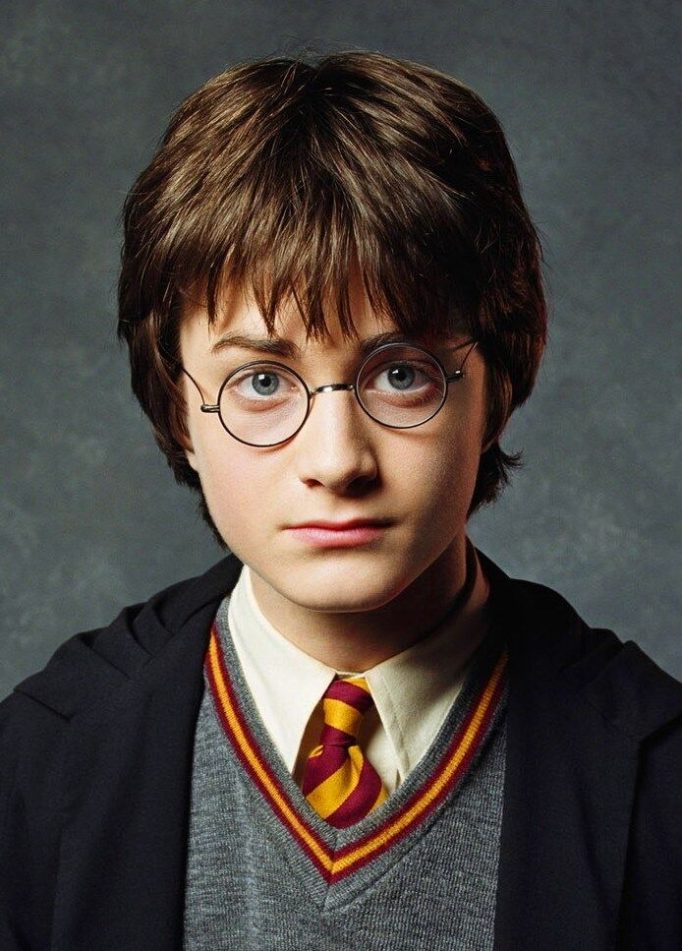
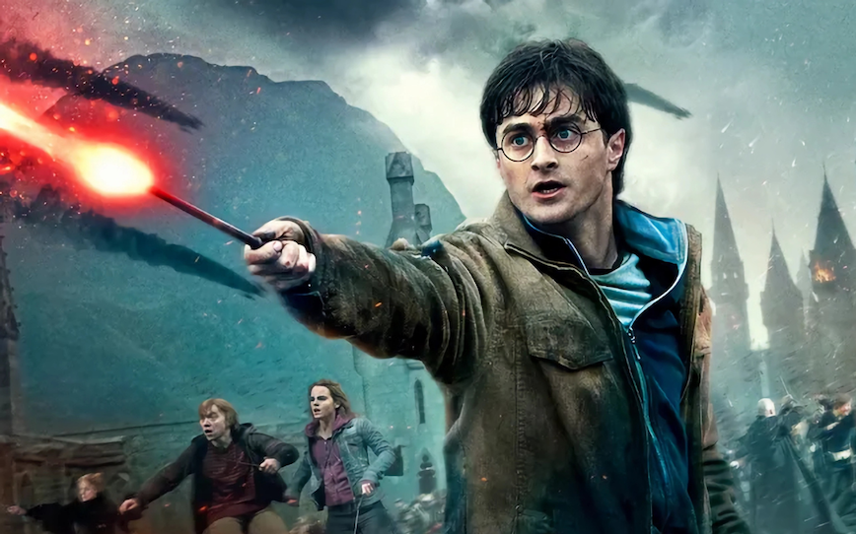
Naruto y Harry Potter: Progreso y evolución
LECCIÓN 55 — EVALÚA TU PROGRESO ESPIRITUAL
Antes de evaluar nuestro propio progreso… veamos el de ellos.
Naruto
Harry Potter
Rechazado → aceptado
Impulsivo → disciplinado
Sin propósito → protector de su aldea
Creció gracias a mentores y esfuerzo constante
Huérfano herido → joven con identidad
Miedo → valentía
Dolor → compasión
Creció gracias a amigos y decisiones correctas
"Si ellos pudieron crecer y transformarse… ¿cómo he crecido yo?"

Slide 2


¿Cómo he progresado espiritualmente?
Este es un momento para detenerte, mirar hacia atrás con honestidad y reconocer el camino que ya has recorrido.
📓 Revisa tu diario
📝 Revisa tus notas
¿Qué escribiste hace meses? ¿Qué sentías entonces?
¿Qué ideas de clase o escrituras te marcaron?
🎯 Revisa tus metas
¿Qué metas fijaste al inicio del año?
Pregunta clave: ¿En qué soy diferente hoy comparado con hace unos meses?

Slide 3
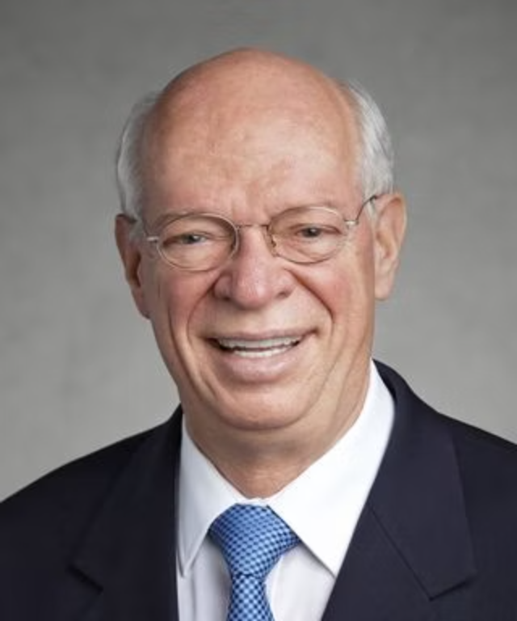

ÉLDER J. DEVN CORNISH
El progreso real se mide contra tu yo pasado
"Si tenemos que comparar, comparemos cómo éramos en el pasado a cómo somos hoy, e incluso a cómo queremos ser en el futuro."
— Liahona, noviembre de 2016, pág. 33
El progreso espiritual no se mide comparándote con los demás, sino con quien eras antes.

Slide 4

¿Qué metas espirituales avancé?
1
¿Qué metas cumplí?
Reconoce los logros alcanzados, por pequeños que parezcan.
2
¿Qué metas avancé?
No todo tiene que estar completo para contar como progreso.
3
¿Qué metas debo ajustar?
El crecimiento a veces requiere replantear el camino.
"El progreso no es perfección… es movimiento."

Slide 5
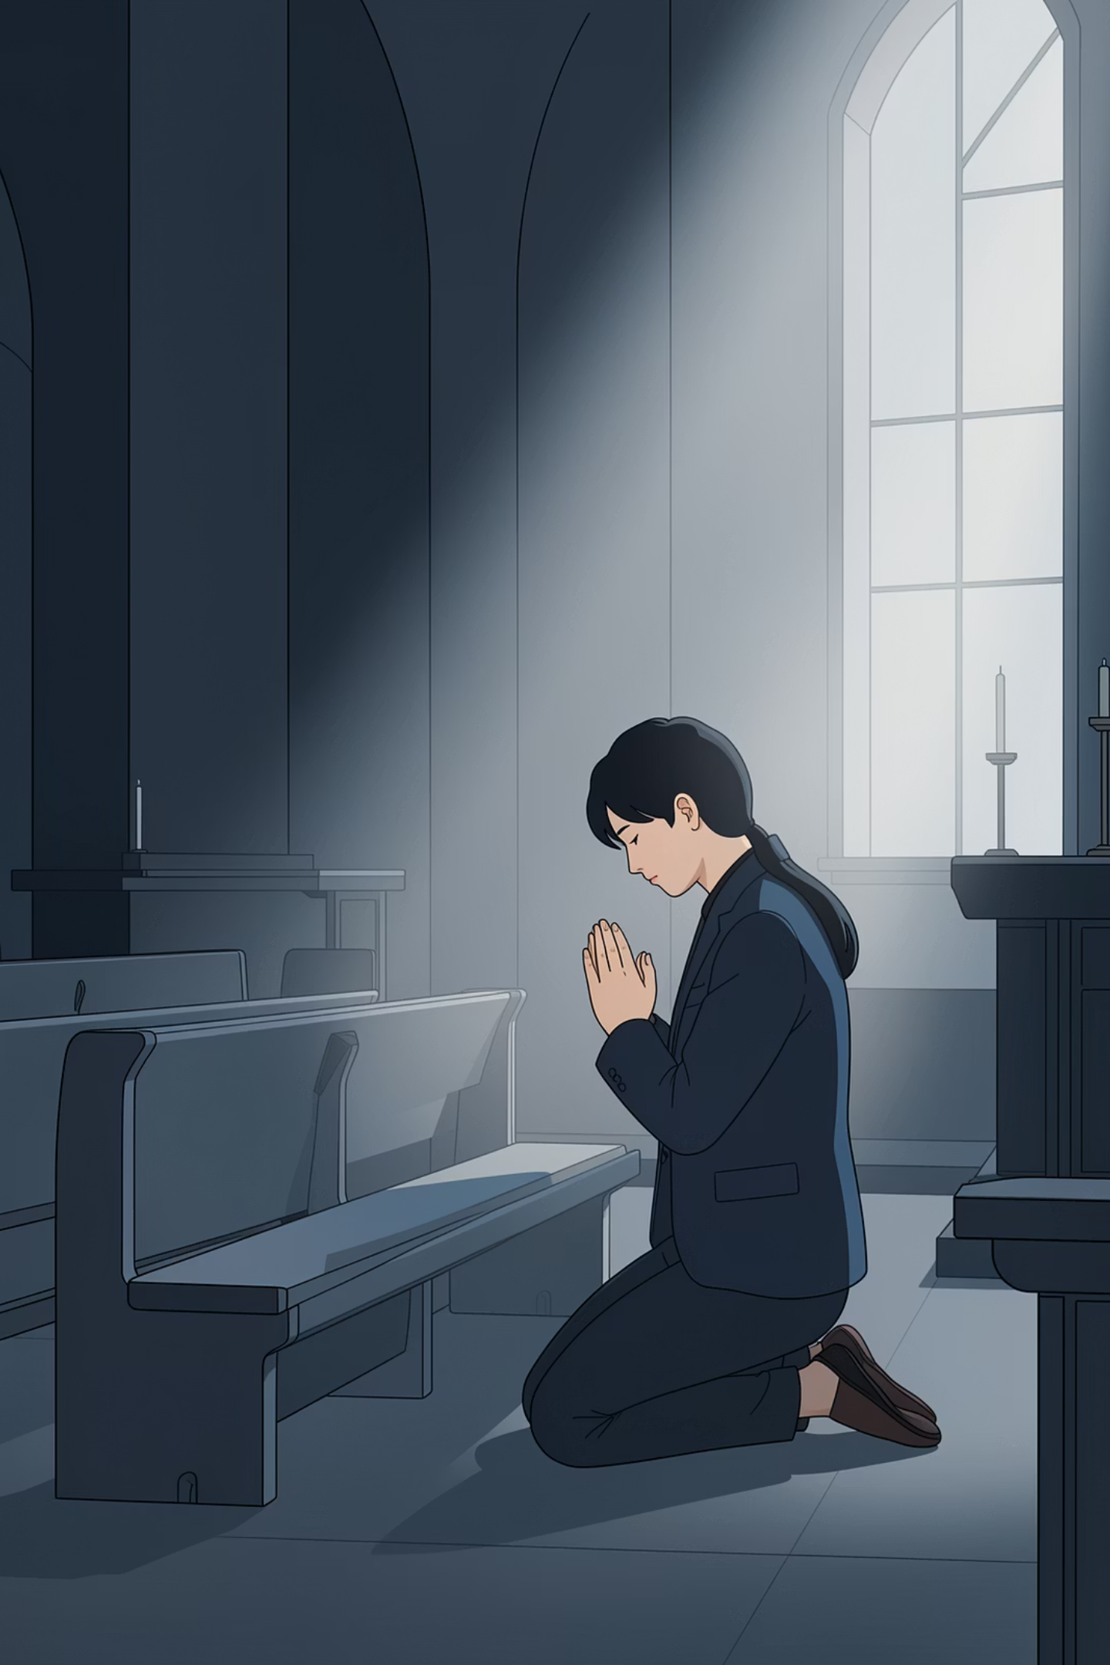




¿Cómo ha cambiado mi relación con Jesucristo?
Esta es quizás la medida más profunda de nuestro crecimiento espiritual. Reflexiona con honestidad:
¿Confío más en Él?
¿Lo busco más?
¿Lo recuerdo más?
¿Siento más gratitud por Su sacrificio?

Slide 6
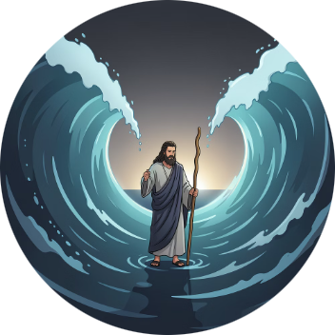
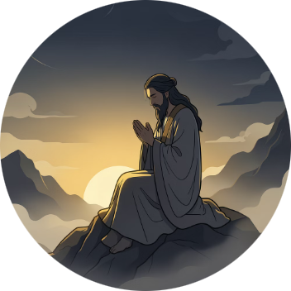
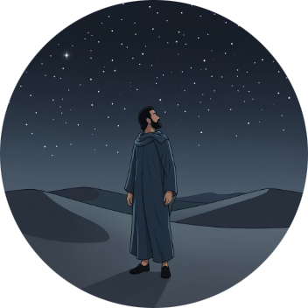
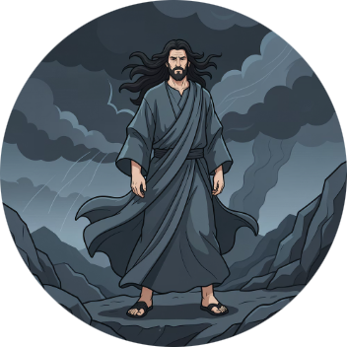
Recordando a los profetas del Antiguo Testamento
A lo largo del año hemos aprendido de hombres que respondieron al llamado del Señor. ¿Qué aprendiste de ellos que te ayudó a progresar?
Moisés y Josué
Enoc y Noé
Abraham y José
Elías e Isaías
Fe para avanzar aunque el camino parezca imposible.
Fidelidad en medio de un mundo que no comprende.
Confianza en las promesas del Señor, aunque tarden.
Valentía para testificar de Cristo a toda generación.

Slide 7
¿Qué hacen los profetas?
A través de varios pasajes de las escrituras podemos descubrir el papel esencial de los profetas en nuestro progreso espiritual.
Moisés 6:35–36
TJS Génesis 50:27–28
Enseñar y revelar la voluntad de Dios
Testificar de Cristo
Moisés 7:47
Éxodo 3:12
Consolar y dar esperanza
Guiar al pueblo con señales divinas
Moisés 8:19–20
Éxodo 4:12
Advertir con amor
Hablar con la autoridad del Señor

Slide 8
Actividad: Explica la función de los profetas
Elige una de las siguientes formas de demostrar lo que has aprendido. El objetivo es comprender cómo los profetas nos ayudan a progresar.
Para un niño de 7 años
Para un amigo de tu edad
Explica con palabras sencillas y un ejemplo qué es un profeta.
¿Cómo le explicarías su importancia en el mundo de hoy?
Mapa conceptual
Descripción del puesto
Crea una red visual que muestre las funciones del profeta.
Describe el "trabajo" de un profeta como si fuera una oferta de empleo.

Slide 9


¿Cómo ha progresado mi confianza en el Señor?
¿Confío más que antes?
Piensa en momentos donde elegiste confiar, incluso sin ver el resultado.
¿Qué me ayudó a confiar más?
Escrituras, testimonios, experiencias personales, oraciones respondidas.
¿Qué puedo hacer diferente?
Identifica un paso concreto para profundizar esa confianza.
Idea clave: La confianza en el Señor es uno de los indicadores más claros de progreso espiritual.

Slide 10

Mi siguiente paso
CIERRE DE LA LECCIÓN
Tómate un momento para escribir tus respuestas a estas tres preguntas:
✅ ¿Qué progreso reconozco hoy?
🎯 ¿Qué meta espiritual quiero fijar ahora?
Nombra algo específico. No lo minimices.
Que sea concreta, alcanzable y significativa para ti.
🙏 ¿Qué necesito del Señor para avanzar?
Pídelo con fe. Él camina este camino contigo.
"El progreso espiritual no es un destino… es un camino. Y Cristo camina ese camino con vos."

